Slide 1
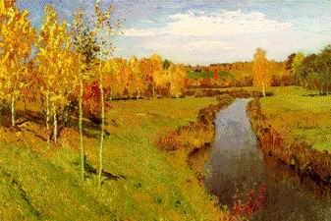
Октябрь «осенняя песнь»
Осень, осыпается весь наш бедный сад, Листья желтые по ветру летят...«
А.К.Толстой

Slide 2
Октябрь.Осень в России всегда была порой, которую воспевали многие писатели, поэты, художники и музыканты. В ней видели и неповторимые красоты русской природы, которая осенью одевается в золотой убор, переливаясь своим пышным многоцветием. Но были и другие моменты осени - это унылый пейзаж, осеннее умирание природы и грусть по уходящему лету как символу жизни. Умирание в природе в канун зимы - это одна из самых трагичных и печальных страниц осенней жизни. “Осенняя песнь” занимает в цикле особое место. По своему трагическому колориту она является его содержательным центром, итогом всего повествования о русской жизни и жизни русской природы. Октябрь, “Осенняя песнь” - это песнь умирания всего живого. В мелодии преобладают грустные интонации - вздохи. В средней части возникает некоторый подъем, трепетное воодушевление, словно проблеснула надежда на жизнь, попытка сохранить себя. Но Третий раздел, повторяющий первый, вновь возвращает к начальным печальным “вздохам”, и уже к совершенно безнадежному полному умиранию. Заключительные фразы пьесы с авторской пометкой “morendo”, что означает, “замирая”, как бы не оставляют никакой надежды на возрождение, на появление новой жизни. Вся пьеса - это лирико-психологическая зарисовка. В ней пейзаж и настроение человека слиты воедино. “Каждый день отправляюсь на далекую прогулку, отыскиваю где-нибудь уютный уголок в лесу и бесконечно наслаждаюсь осенним воздухом, пропитанным запахом опавшей листвы, тишиной и прелестью осеннего ландшафта с его характеристическим колоритом”, - писал композитор.

Slide 3
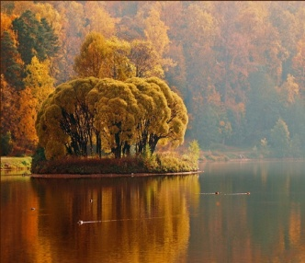
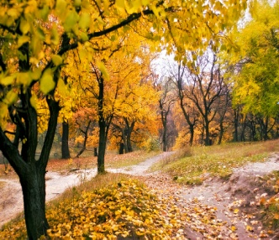
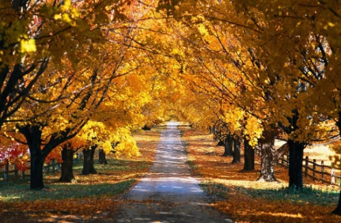
октябрь «осенняя песнь»

